Slide 1
«Битрикс24»: Социальный интранет в облаке
#bitrix24
Сергей Рыжиков
генеральный директор
компании «1С-Битрикс»

Slide 2
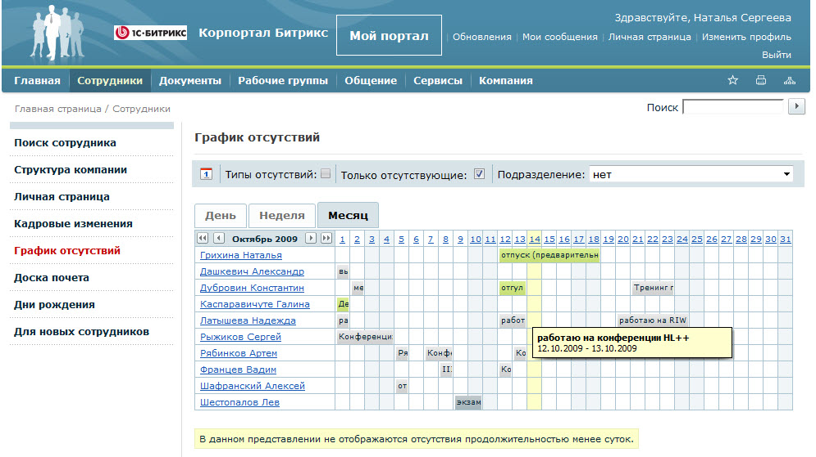
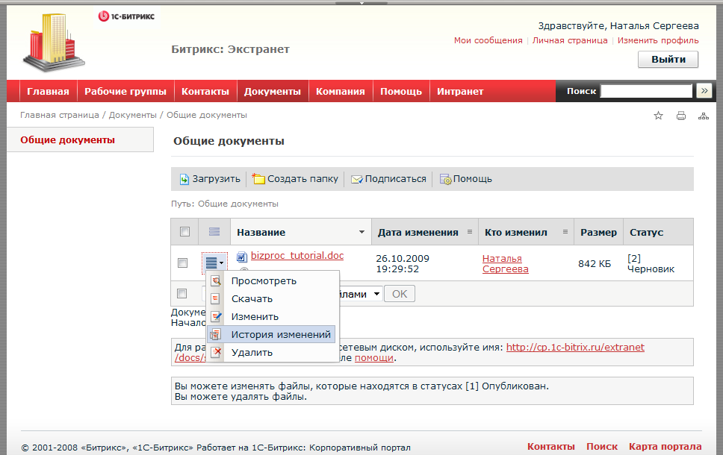
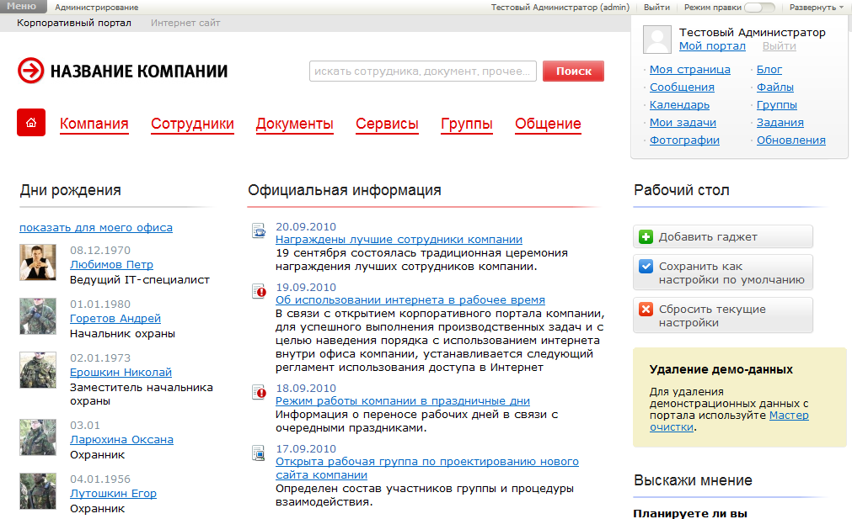
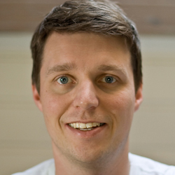
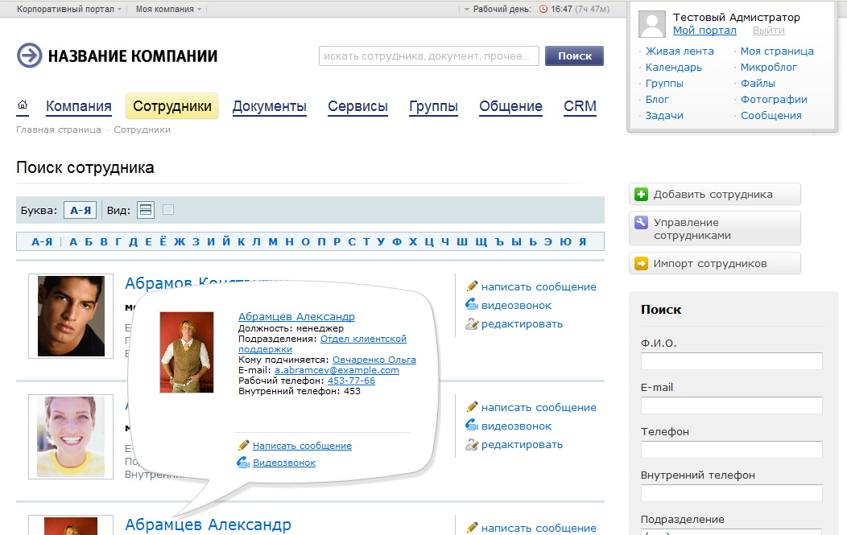
Эволюция интранетов
C 2008 года концепция изменилась от стенгазеты до открытых интерактивных инструментов.
В итоге мы пришли к концепции «социального интранета».

Slide 3
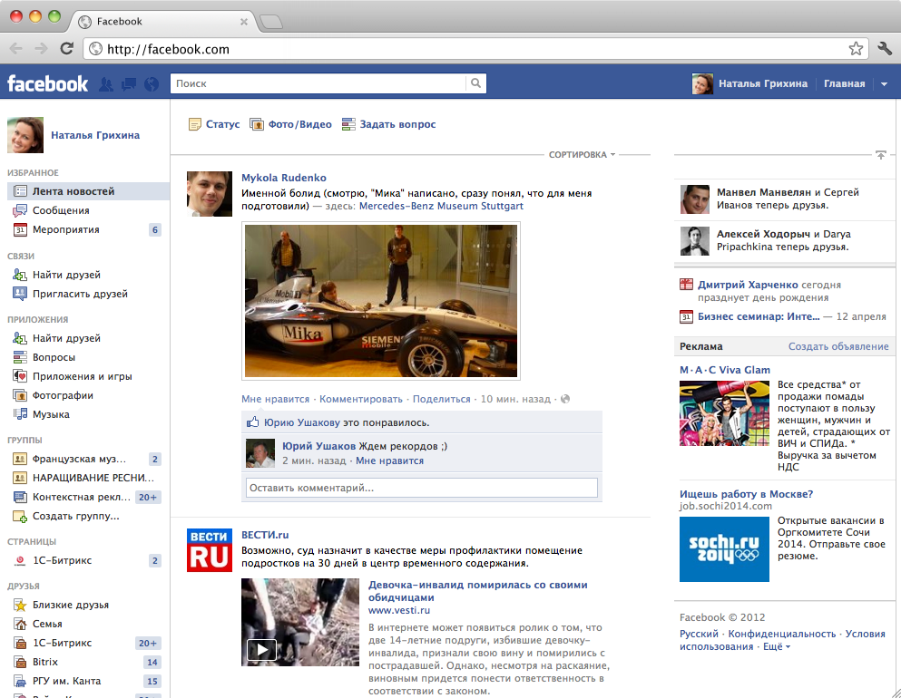
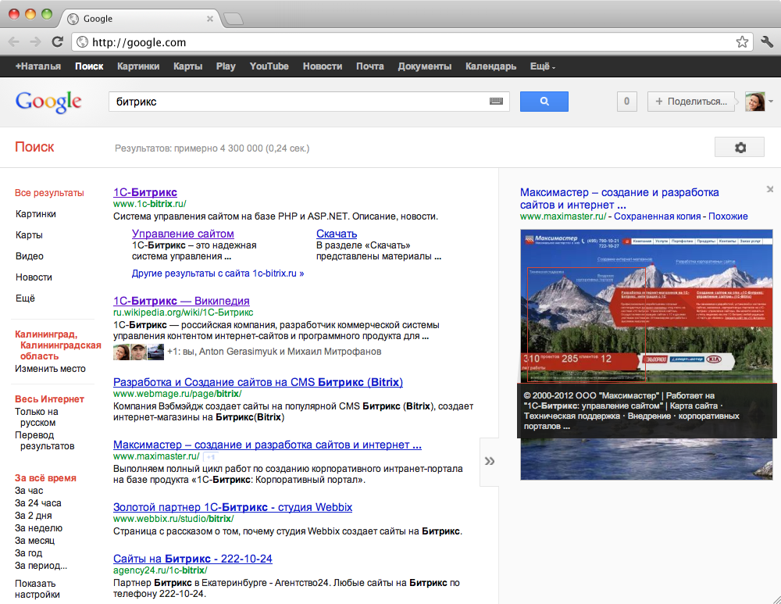
За пределами компании
То, что происходит за пределами компании, уже изменило людей.

Slide 4
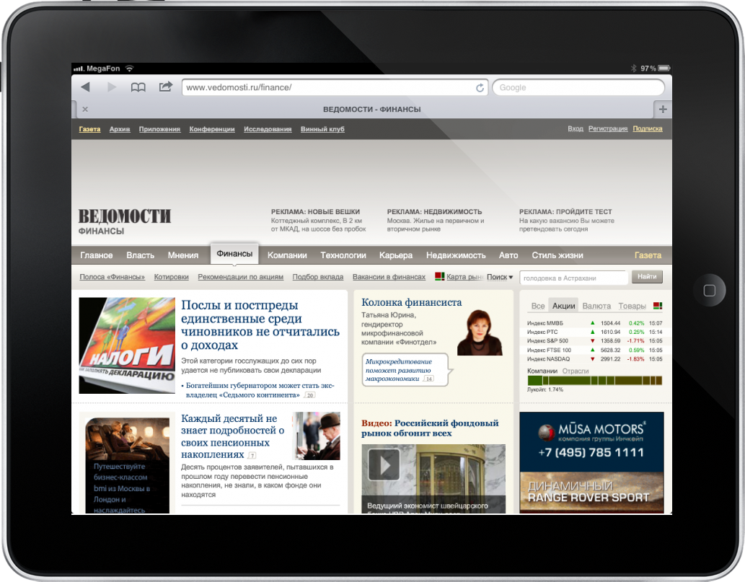
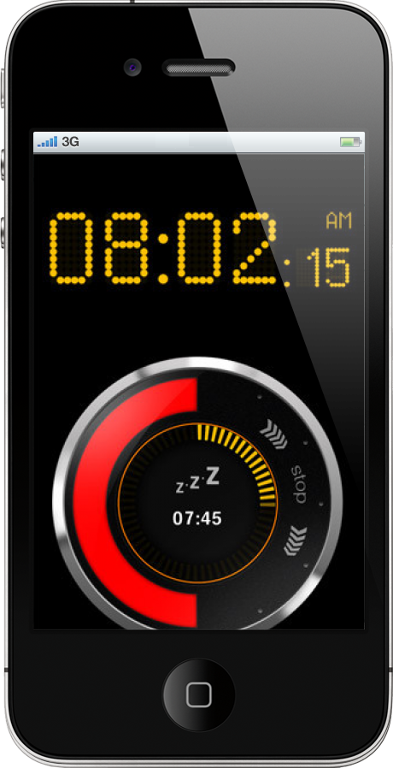
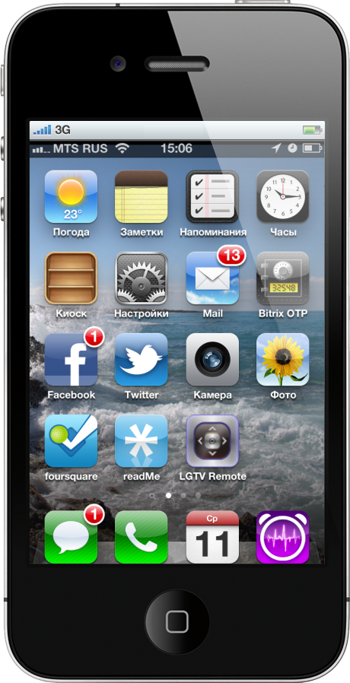
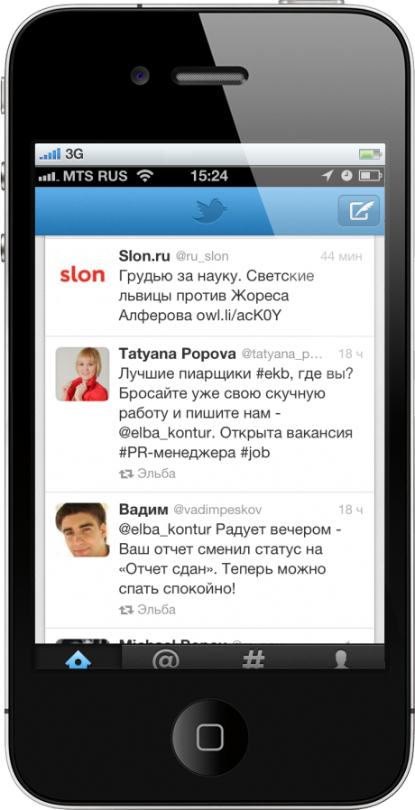
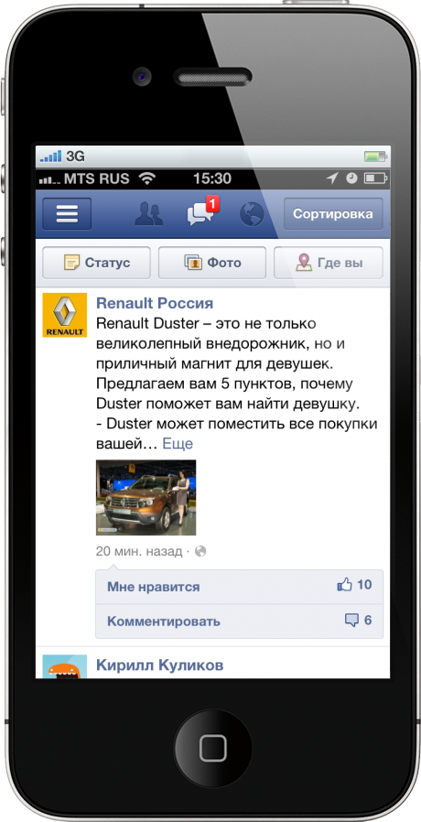
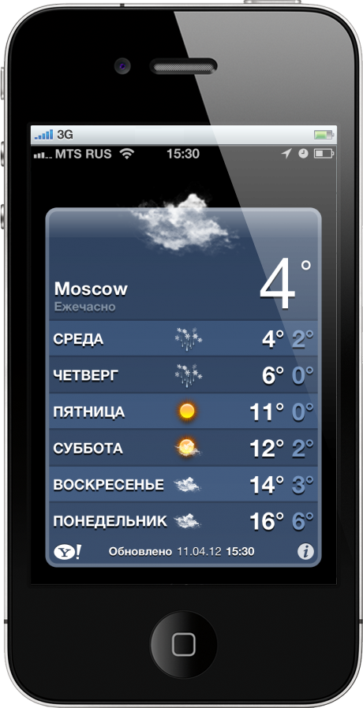
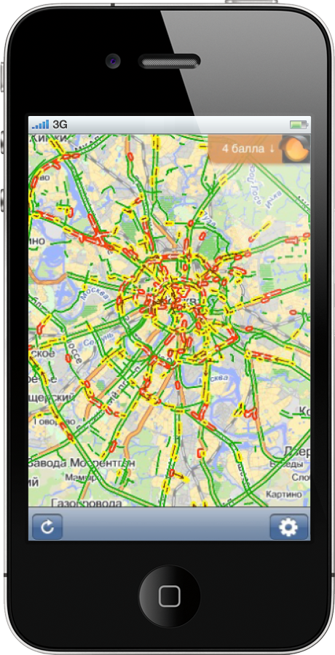
С чего начинается наше утро?

Slide 5
Что означает термин
«социальный интранет»?

Slide 6
Социальный…
Отрицательные ассоциации:
Facebook, Вконтакте, Одноклассники
«Друзья»
Разговоры ни о чем (о сексе)
Большой поток информации
Положительные ассоциации:
Очень легко общаться
Везде лица, люди
Мгновенная обратная связь
Вовлечение людей в процессы
Самоорганизация
Легко объединиться в группу для обсуждения чего-либо
Мобильность
Удобно искать
Не нужно учиться

Slide 7
…интранет
Положительные ассоциации:
Рабочие инструменты (все про работу)
Задачи, проекты
Общие календари
Файлы
CRM
Права доступа
Отрицательные ассоциации:
Жутко неудобно
Необходимо учиться пользоваться
Часто ошибаемся
Горы почты
Ужасный поиск, ничего нельзя найти
Нет единого места, где видны все изменения
Нет лиц, людей
Нет обратной связи
Все очень долго

Slide 8
Социальный интранет
Отрицательные ассоциации:
Facebook, Вконтакте, Одноклассники
«Друзья»
Разговоры ни о чем (о сексе)
Большой поток информации
Положительные ассоциации:
Рабочие инструменты (все про работу)
Задачи, проекты
Календари
Файлы
CRM
Права доступа
Отрицательные ассоциации:
Жутко не удобно
Необходимо учиться пользоваться
Часто ошибаемся
Горы почты
Ужасный поиск, ничего не найти
Нет единого места, где собираются все изменения
Нет лиц, людей
Нет обратной связи
Все очень долго
Положительные ассоциации:
Очень легко общаться
Везде лица, люди
Мгновенная обратная связь
Вовлечение людей в процессы
Самоорганизация
Легко объединиться в группу для обсуждения чего-либо
Мобильность
Удобно искать
Не нужно учиться

Slide 9
Для чего социальный интранет в компании?
Компании получают конкурентные преимущества:
Самоорганизующаяся рабочая среда
Социальные коммуникации
Обратная связь
Вовлечение в работу
Раскрывает таланты людей
Делает компанию прозрачной
Работайте и общайтесь с удовольствием!

Slide 10
Динамика социального Интранета
2016
$6,4 млрд.
2013
$4,6 млрд.
2011
$700 млн.
2010
$500 млн.
2007 $150 млн.
Gartner, Forrester, IDC

Slide 11
Социальный интранет в облаке
Мы представляем новую концепцию
SaaS-сервиса - социальный интранет в облаке:

Slide 12
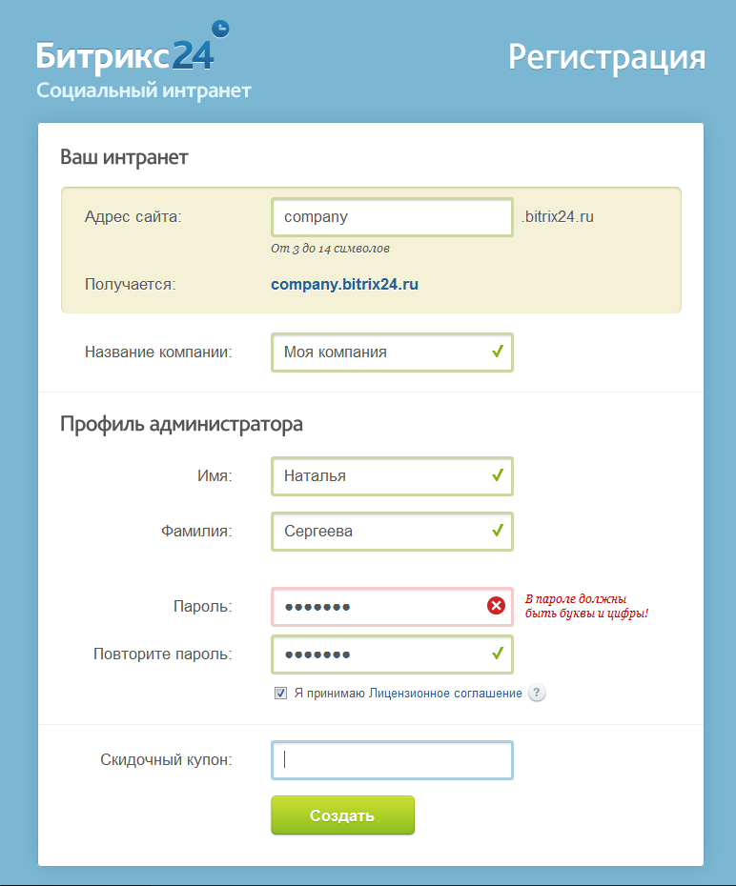
Создайте свой «Битрикс24» за несколько минут!
Это быстро!
Не нужно устанавливать ПО
Не нужно внедрять
Не нужно учиться
Можно начать с бесплатного тарифа
Достаточно любого браузера.

Slide 13
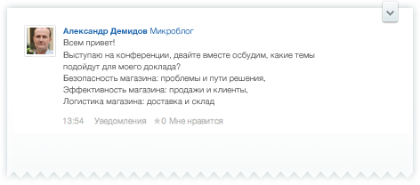
Новый формат общения
Общение между людьми, их правильное понимание, накопление знаний, доступность этих знаний.
Чем проще вам общаться, собирать данные, тем эффективнее ваш бизнес.
Коммуникации - это и возможности, и проблемы.

Slide 14
Электронная почта не социальна
Электронная почта придумана в 1996 году.
Идеальна для обмена сообщениями между удаленными абонентами.
Не социальна и не может стать социальной.
Идеально решает задачу для обмена между компаниями.
В силу отсутствия других инструментов используется для общения внутри компании.

Slide 15
«Горы» почты
В компании растут горы почты. К переписке нельзя подключить человека. Когда сотрудник уходит, теряется весь его почтовый архив.

Slide 16
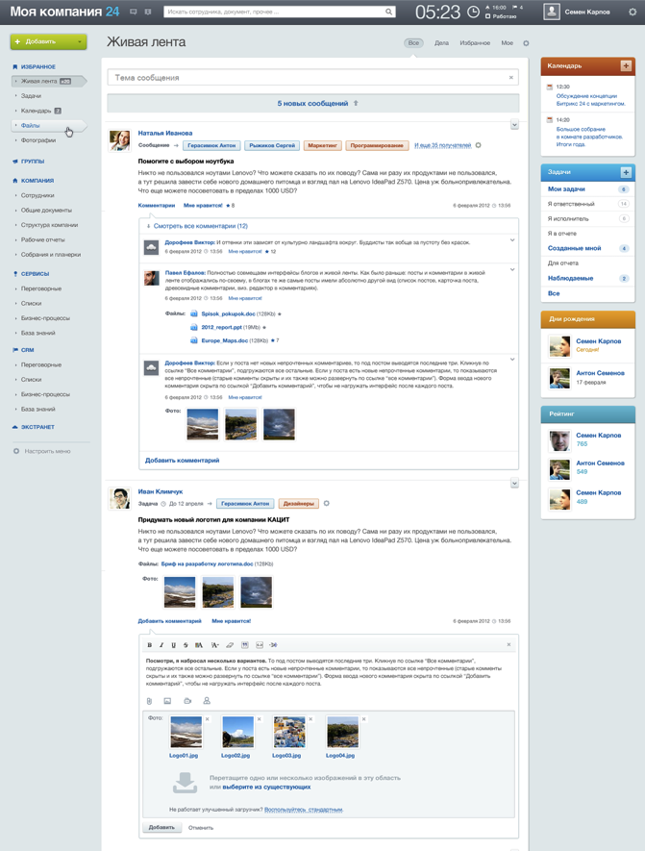
Общение в «Битрикс24»
Знания накапливаются в компании, классифицируются, легко подключаются новые участники дискуссии.

Slide 17
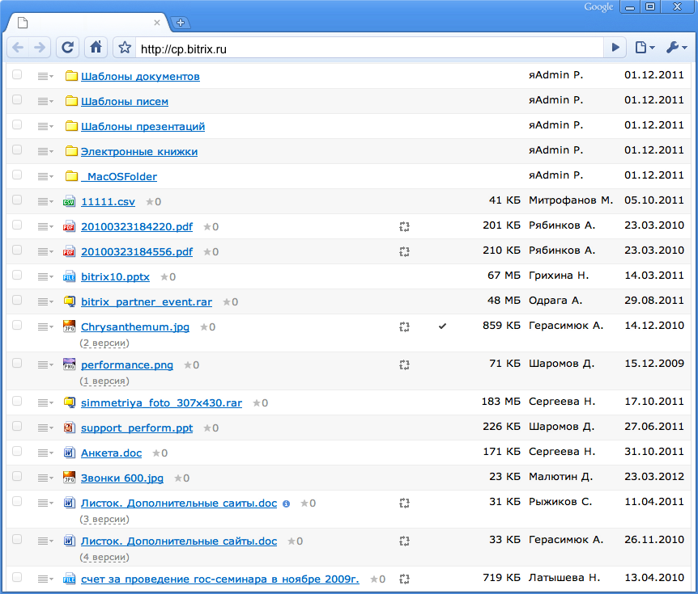
Документы и файлы
Документы было сложно обсуждать, все происходило в почте, копилось много копий, было неудобно искать, невозможно установить права доступа.
Организации накопили «горы» документов. Но документы было сложно обсуждать. Искусственно заставляли размещать на корпоративном портале, публиковать ссылку.

Slide 18
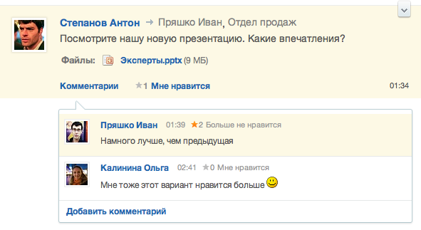
Как в «Битрикс24»?
Документ можно тут же обсудить
Новый документ мгновенно индексируется, его легко найти.
История обсуждения и изменения документа сохраняется на портале.
Права доступа легко назначать и менять.
«Лайки» определяют рейтинг документа, а это влияет на результаты поиска.

Slide 19
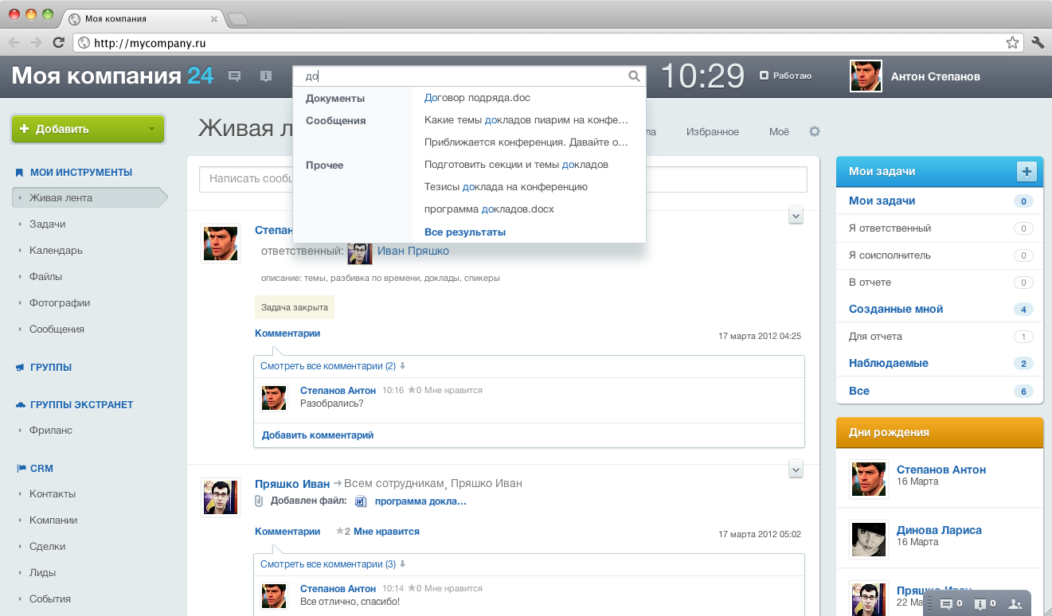
Социальный поиск
Находите в первую очередь значимые для людей документы
Мгновенная индексация
Поиск с учетом прав доступа

Slide 20
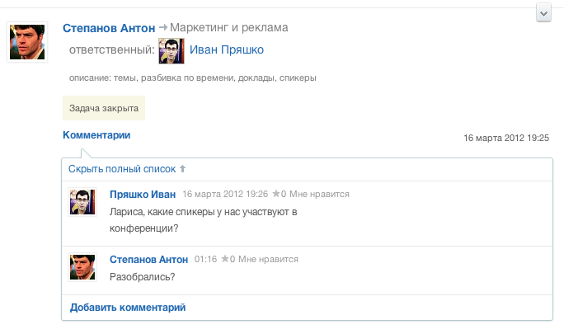
Задачи
Руководитель видит задачи всех своих подчиненных
Сотрудники могут самостоятельно ставить задачи себе от руководителя, делегировать подчиненным
Ведется учет времени на выполнение задач в рамках проекта
Все изменения фиксируются и все участники сразу оповещаются, руководитель дает оценку результату
Задачи по проекту можно представить в виде диаграммы Ганта
Задачи можно интегрировать с MS Outlook

Slide 21
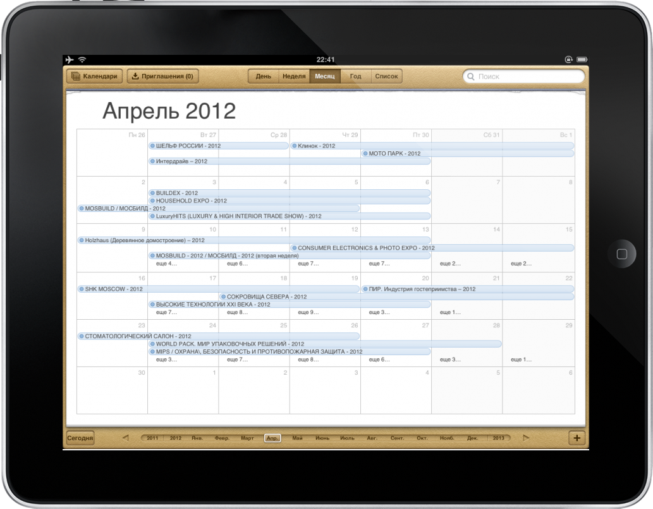
Календари
«Битрикс24» упрощает планирование встреч и собраний
Личные календари можно объединить с календарями рабочих групп и задачами
Планировщик покажет занятость всех приглашенных на встречу
Напоминания не дадут пропустить важное собрание
Календари можно интегрировать c iPhone, iPad, Mac OS, Android, MS Outlook

Slide 22
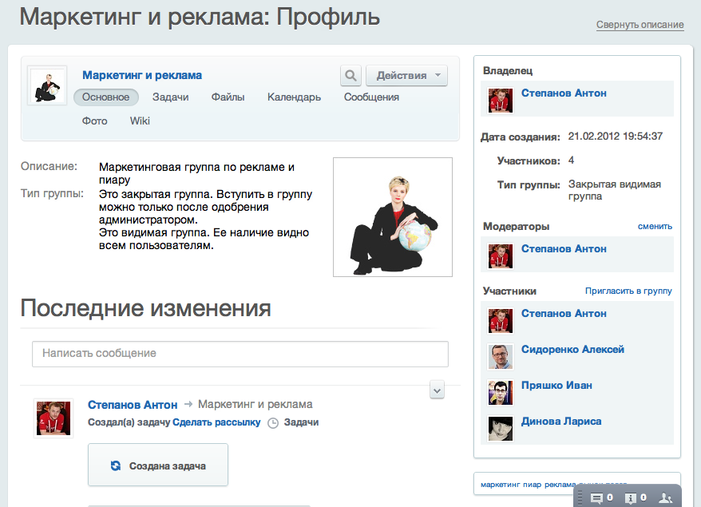
Управление проектами
Рабочие группы
Социальный формат совместной работы над проектами
Обсуждения, задачи, документы, календари, отчеты - все в рамках рабочей группы

Slide 23
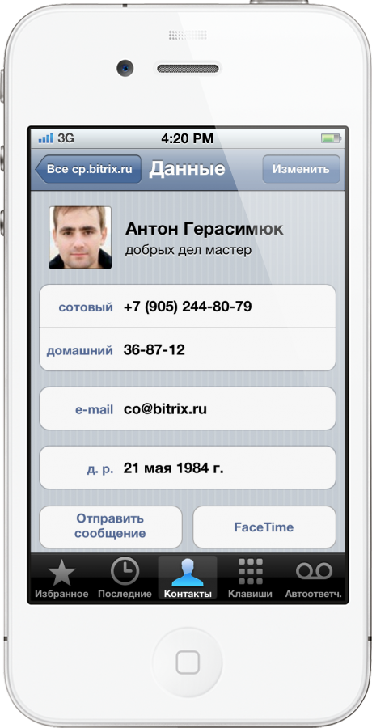
Сотрудники и структура
В отличие от социальных сетей, в «Битрикс24» именно структура компании выполняет опорную функцию.
Иерархия в структуре используется в управлении задачами, для рабочих отчетов, планерок, в правах доступа.
Структуру компании легко визуально проектировать.
Структурой просто управлять – можно быстро добавить новых сотрудников, перевести сотрудника в другой отдел.
Список сотрудников можно интегрировать с iPhone, iPad, Android.

Slide 24
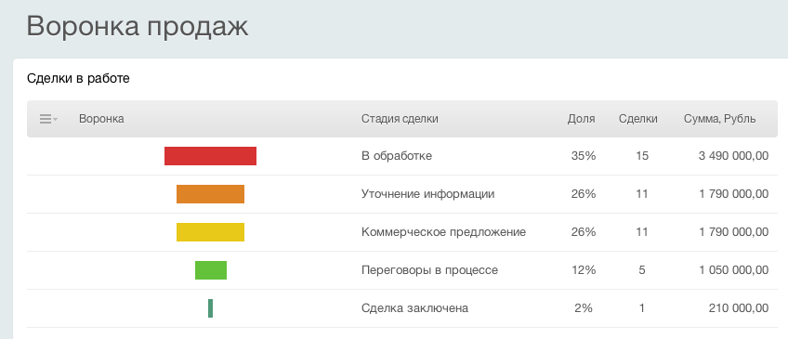
CRM
База клиентов, партнеров и поставщиков компании доступна с учетом прав доступа
Мгновенный поиск контактов по CRM
Бизнес-процессы для обработки лидов
Интеграция с сайтом компании

Slide 25
Учет рабочего времени
В социальном формате учет рабочего времени не напрягает.
Сотрудники сами учитывают свое рабочее время.
Учет рабочего времени ведется точно, но не создает социальной напряженности в компании.

Slide 26
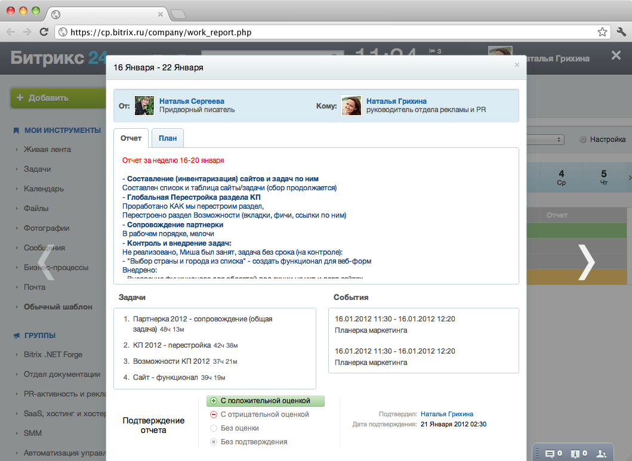
Рабочие отчеты
Прозрачность компании для руководителя
Обратная связь для сотрудников
Мотивация работать лучше и делать карьеру
Когда сотрудник приходит и говорит, что хочет больше зарплату, теперь с ним есть о чем поговорить ☺

Slide 27
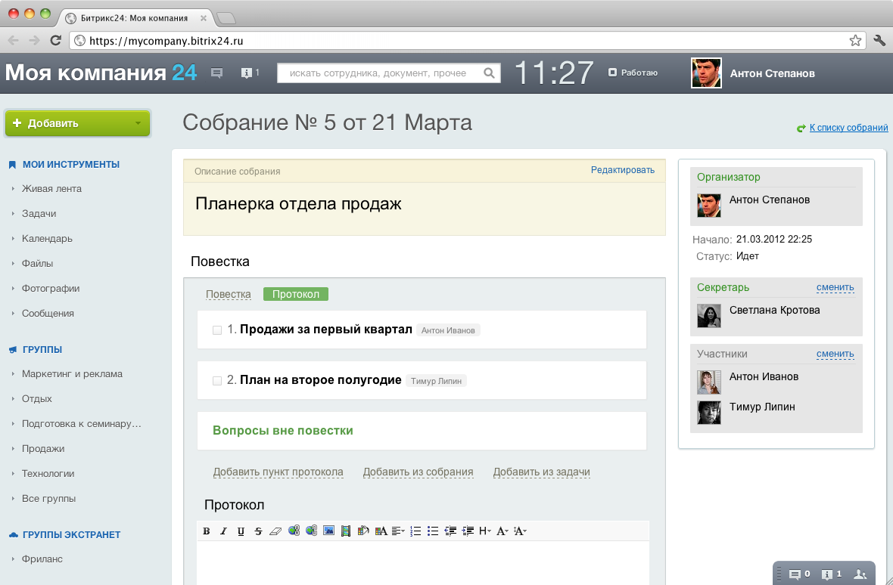
Собрания и планерки
Важнейший инструмент для растущих компаний.
Упрощает процесс управления и планирования деятельности.
Обеспечивает прозрачность рабочего процесса для руководителя.

Slide 28
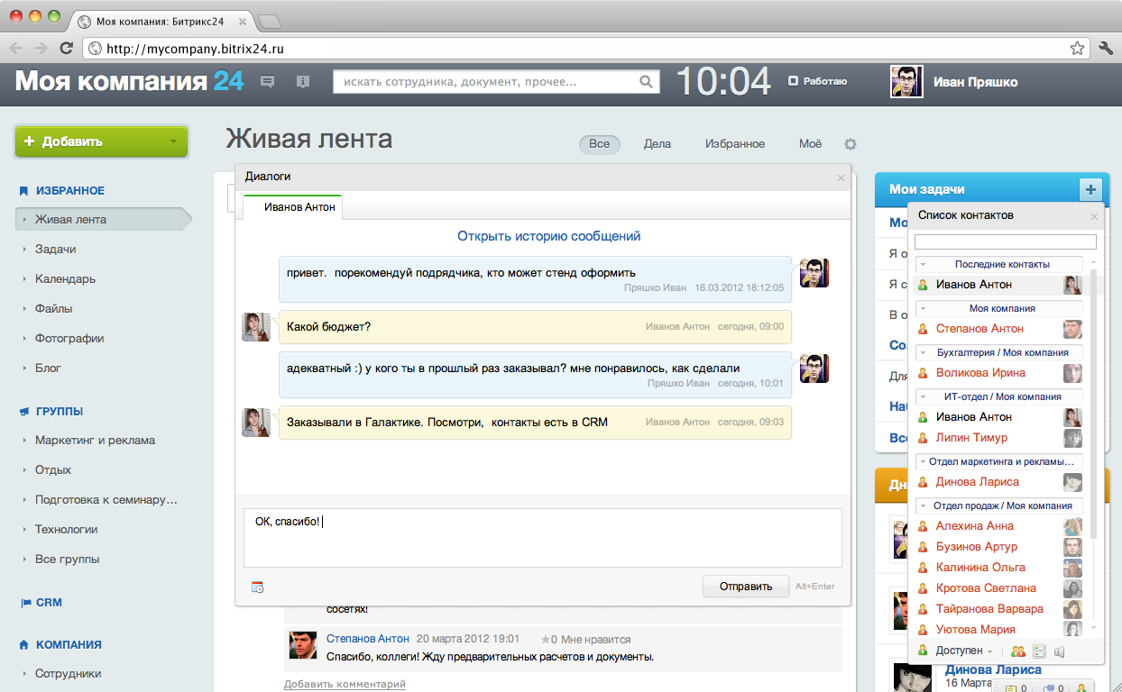
Мгновенные сообщения
Обмен мгновенными сообщениями в «Битрикс24» - легкость и простота коммуникаций.
Показывает присутствие сотрудника на рабочем месте.
Не нужно отдельно устанавливать – веб-мессенджер доступен через браузер.

Slide 29
ваш e-mail

Slide 30
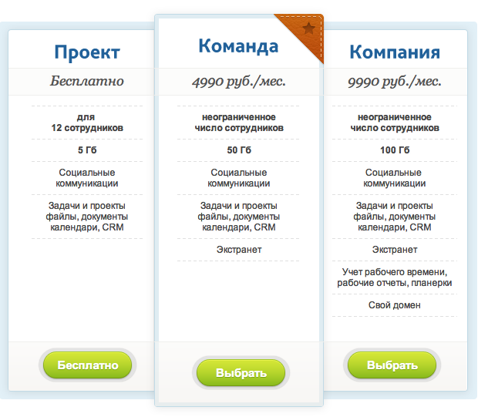
Сколько это стоит?

Slide 31
Безопасность и доверие облачному сервису
Шифрование данных (SSL)
Сетевые экраны / фильтры
Проактивная защита WAF
Физическое разделение данных разных клиентов
Повышенная защита дата-центров (SAS 70 Type II)
Разграничение прав доступа пользователей
Два независимых дата-центра в Amazon

Slide 32
Архитектура 24
Разработана уникальная облачная архитектура в облаке Amazon
Два независимых дата-центра
Автоматическое масштабирование
Балансировщик трафика
Полная изоляция пользовательских данных

Slide 33
Архитектура «Битрикс24»
Балансировщик нагрузки
Web 1
Web 2
…
Web N
S3
Web 1
Web 2
…
Web N
MySQL
master
MySQL
master
Датацентр №1
Мониторинг и масштабирование – CloudWatch + AutoScaling
master-master репликация
Датацентр №2
Мониторинг и масштабирование – CloudWatch + AutoScaling
management, monitoring,
MySQL backup

Slide 34
Переход на «коробку»
С «Битрикс24» всегда можно перейти на коробочный продукт «1С-Битрикс: Корпоративный портал».

Slide 35
Публичное тестирование
Открыто публичное тестирование сервиса «Битрикс24». Купить лицензии можно у партнеров «1С-Битрикс» и «1С».

Slide 36
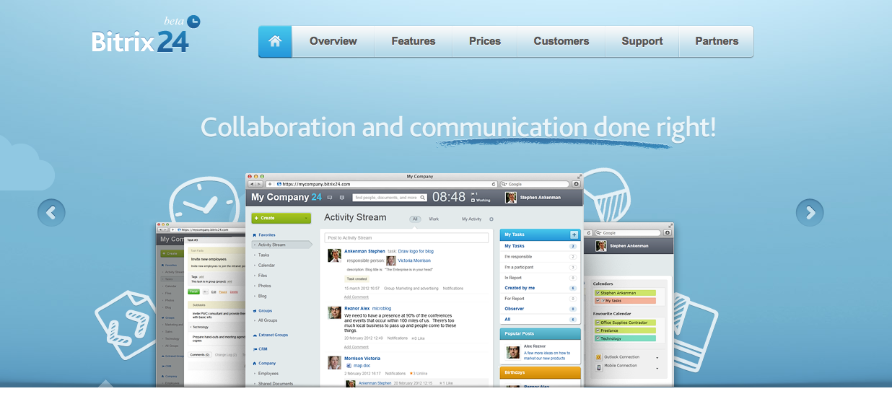
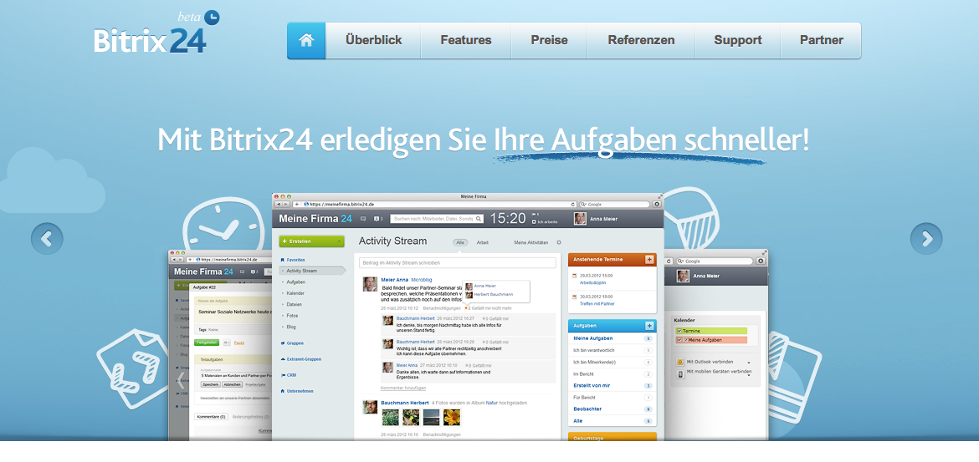

Slide 37
Наша цель - развитие нового концепта социального интранета, создание новой среды общения в компаниях.

Slide 38
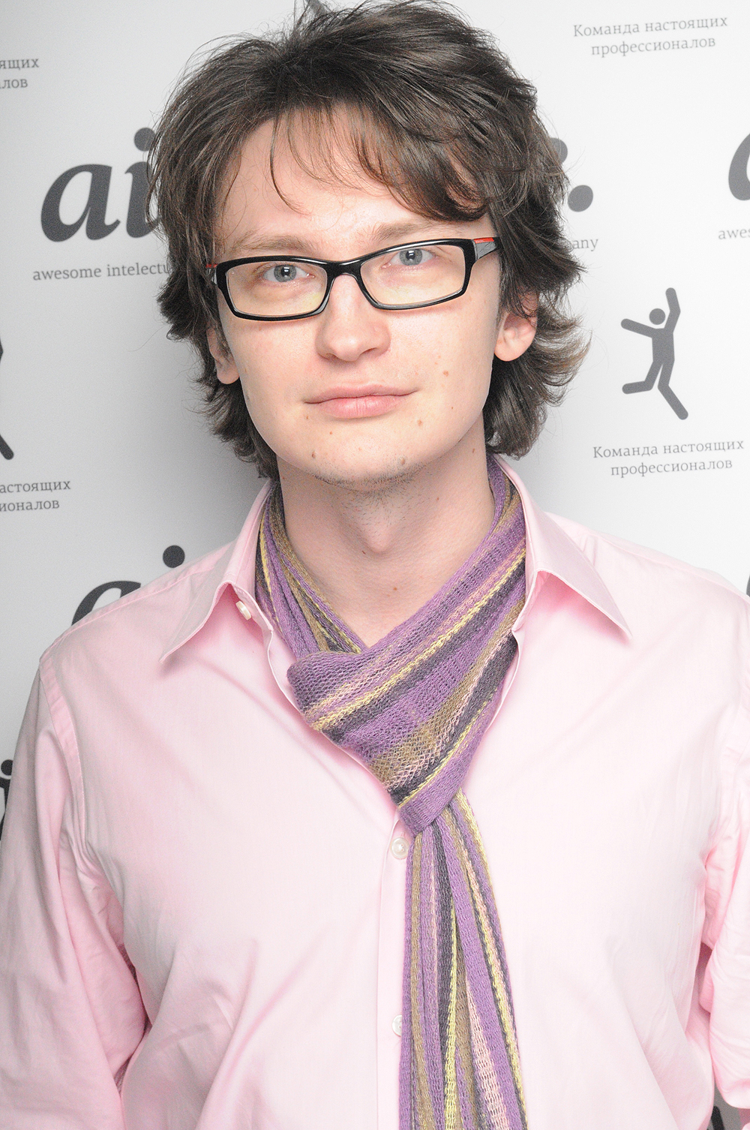
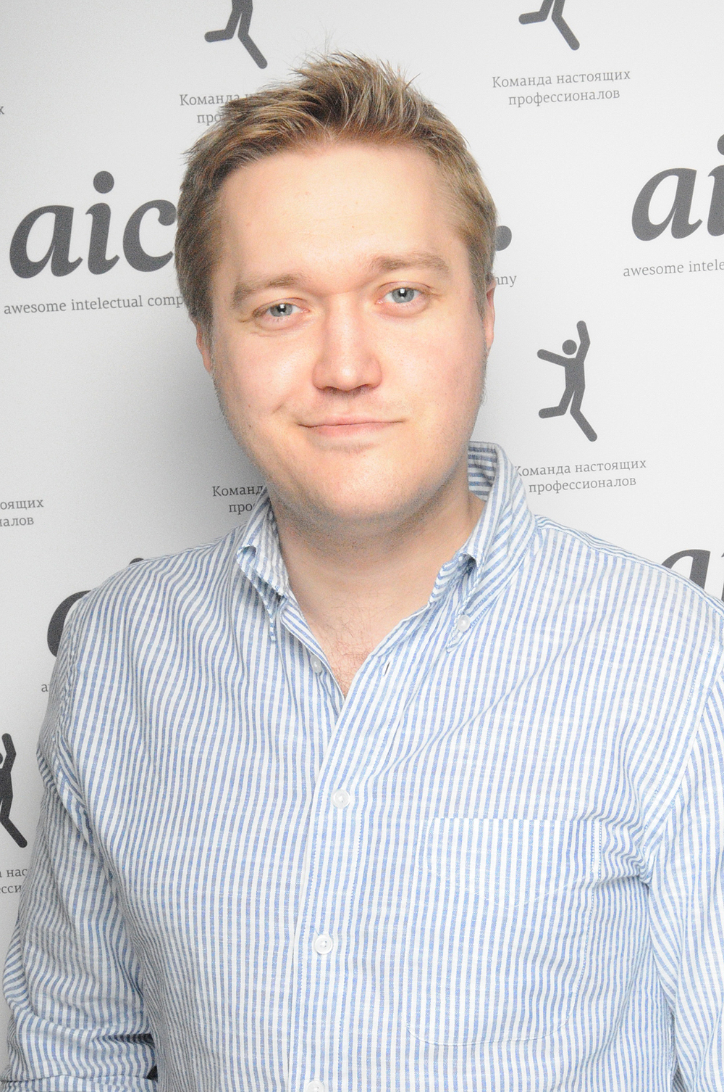
Спасибо AIC!
Антон Виноградов
CEO AIC
Сергей Попков
Шеф-дизайнер AIC
www.aic.ru

Slide 39
Спасибо всей команде!

Slide 40
Спасибо за внимание!
Вопросы?

